Slide 1
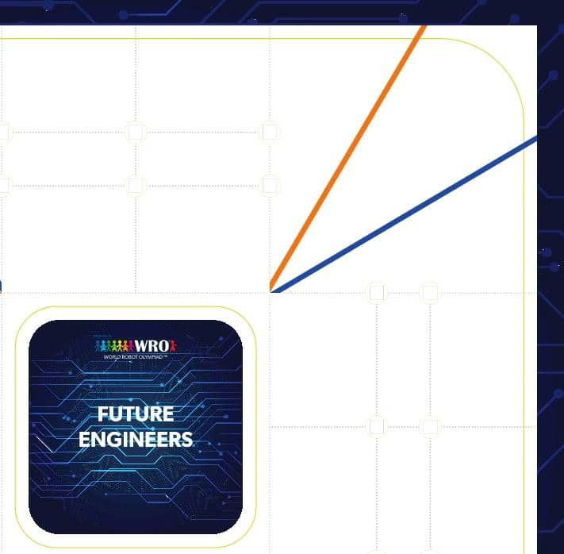
DISTANCIA MENOR A 60 CM
GIRO EN PARALELO A LAS PAREDES
DISTANCIA MAYOR A 200CM

